Slide 1
Caso clínico

Slide 2
Presentación
Femenino de 65 años
APP: Cardiomiopatía dilata de FEVI 38%, NYHA III. HAS, DM2, dislipidemia, en tratamiento
Padecimiento actual:
Acude al servicio de urgencias por presentar a las 00:00 hrs vomito en 2 ocasiones asi como cefalea, posterior a lo cual se recuesta a dormir, a la 01:30 hrs los familiares la notan con desorientación y la dejan acostada, a las 04:00 hrs refieren que ya no respondía a estimulos, motivo por el cual deciden traerla

Slide 3
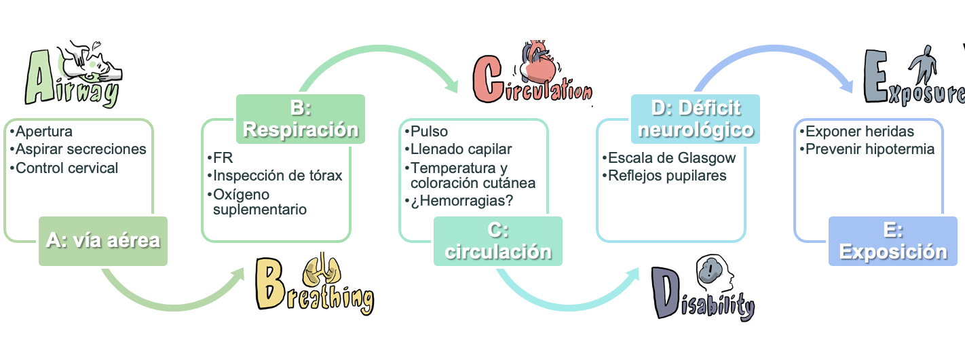
Abordaje

Slide 4
Abordaje
Abundantes secreciones, contenido alimentario

Slide 5
Abordaje
Inicial 75%, colocación de mascarilla reservorio →SO2 98%, crepitos bilaterales, FR 25 prm
Abundantes secreciones, contenido alimentario

Slide 6
Abordaje
Inicial 75%, colocación de mascarilla reservorio →SO2 98%, crepitos bilaterales, FR 25 prm
Abundantes secreciones, contenido alimentario
TA 120/60, PAM 80, LC 2 seg, ruidos cardiacos normales

Slide 7
Abordaje
Inicial 75%, colocación de mascarilla reservorio →SO2 98%, crepitos bilaterales, FR 25 prm
Glasgow de 6 pts (O1, V1, M4), dxtx 221 mg/dL
Abundantes secreciones, contenido alimentario
TA 120/60, PAM 80, LC 2 seg, ruidos cardiacos normales

Slide 8
Abordaje
Inicial 75%, colocación de mascarilla reservorio →SO2 98%, crepitos bilaterales, FR 25 prm
Glasgow de 6 pts (O1, V1, M4), dxtx 221 mg/dL
T° 36.5, Sin hemorragias evidentes, aumento del WOB
Abundantes secreciones, contenido alimentario
TA 120/60, PAM 80, LC 2 seg, ruidos cardiacos normales

Slide 9
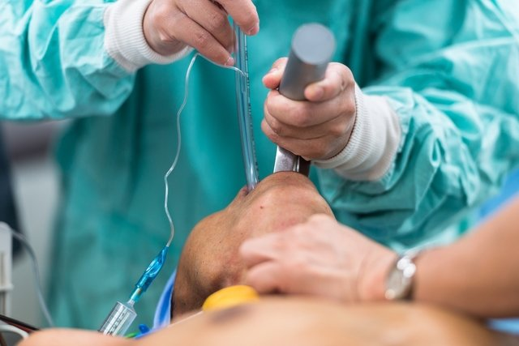

Slide 10
¿Qué farmacos utilizaría?

Slide 11
¿Qué farmacos utilizaría?
Lidocaína 1 mg/kg
Propofol 1 a 3 mg/kg
Rocuronio 1.2 mg/kg

Slide 12
¿Qué farmacos utilizaría?
70 kg
Lidocaína 1 mg/kg
Propofol 1 a 3 mg/kg
Rocuronio 1.2 mg/kg

Slide 13
¿Qué farmacos utilizaría?
70 kg
Lidocaína 1 mg/kg: 7 ml al 1% ó 3.5 ml al 2%
Propofol 2 mg/kg: 14 ml
Rocuronio 1.2 mg/kg: 8.5 ml

Slide 14
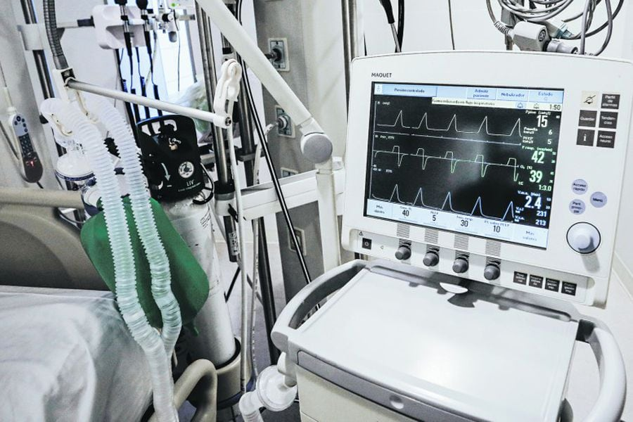
¿Cómo programar el ventilador mecánico?

Slide 15
Estudios de laboratorio
Química sanguínea
Biometría hemática
Electrolitos séricos
Gasometría arterial

Slide 16
TC cráneo simple
Axial
Coronal
Sagital

Slide 17
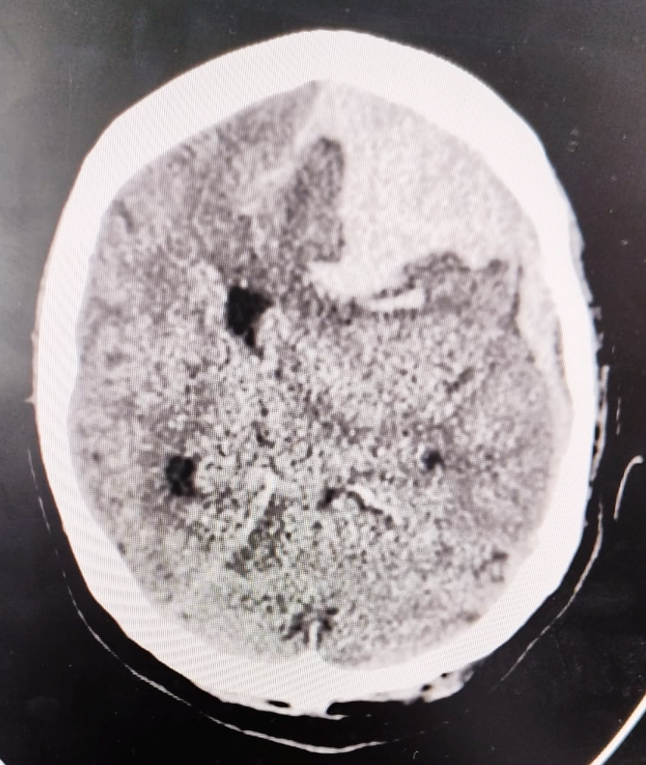
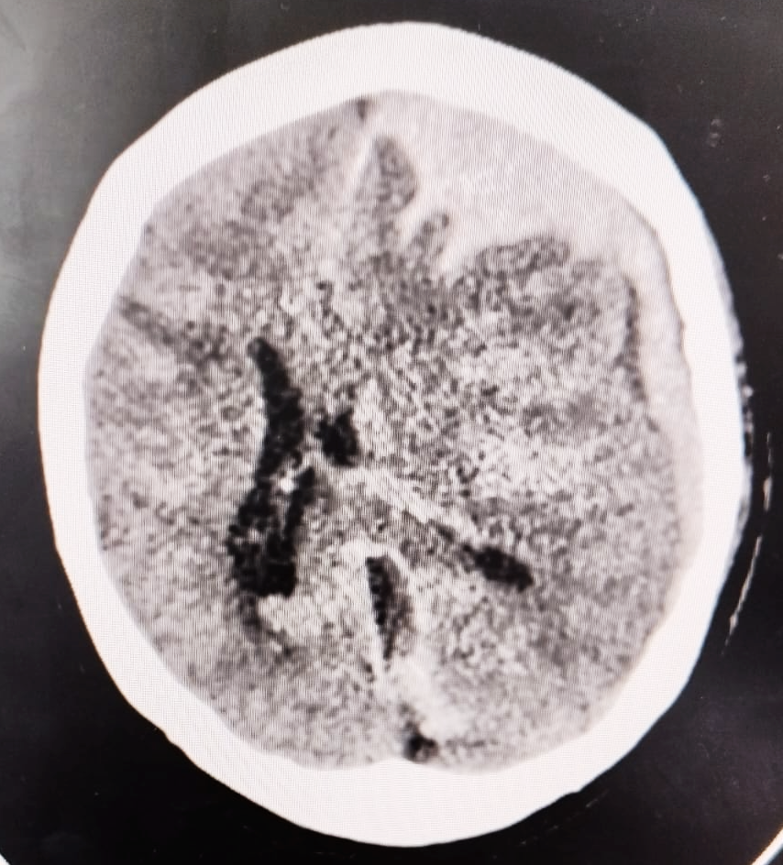

Slide 18
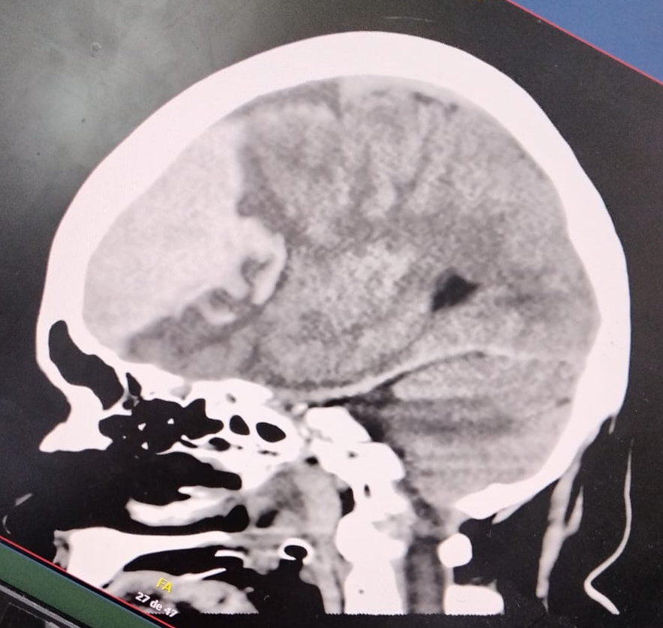

Slide 19
¿Cuánto de PIC?

Slide 20
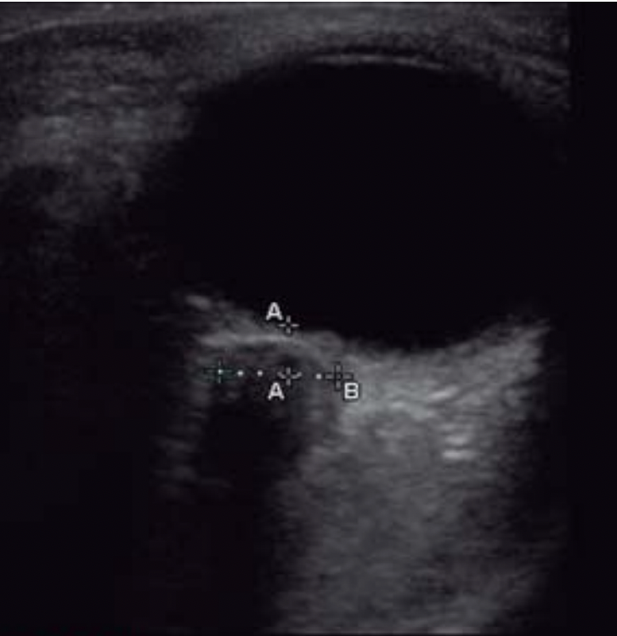
DNVO: 6 mm
PIC estimada: ?

Slide 21
DNVO: 6 mm
PIC estimada:
(DVNO x 5.69) -8.23=

Slide 22
DNVO: 6 mm
PIC estimada:
(DVNO x 5.69) -8.23=
(6x5.69) -8.23=

Slide 23
DNVO: 6 mm
PIC estimada:
(DVNO x 5.69) -8.23=
(6x5.69) -8.23=
PIC estimada:
25 mmHg

Slide 24
¿Qué manejo dar a este paciente?

Slide 25
¿Qué manejo dar a este paciente?
Solución salina al 3%:
Bolo 2.5 a 5 ml. Infusión: 30-50 ml/hra

Slide 26
¿Qué manejo dar a este paciente?
Solución salina al 3%:
Bolo 2.5 a 5 ml. Infusión: 30-50 ml/hra
¿Cómo preparar SS 3%?

Slide 27
¿Qué manejo dar a este paciente?
Solución salina al 3%:
Bolo 2.5 a 5 ml/kg. Infusión: 30-50 ml/hra
¿Cómo preparar SS 3%?
ml totales x 0.125 = ml de hiperton (cloruro de sodio al 17.7%
5 ml x 70 kg= 350 ml
350 x 0.125= 43 ml de hiperton
43 ml de hiperton aforados en 350 ml de SS 0.9% (307 ml) en bolo para 20 min

Slide 28
¿Cuánto de PPC?

Slide 29
PPC= PAM - PIC
PAM= PAS + 2 PAD
3
PA: 92/55 mmHg
PAM?

Slide 30
PPC= PAM - PIC
PAM= PAS + 2 PAD
3
PA: 92/55 mmHg
PAM= 92 + 2 (55)
3

Slide 31
PPC= PAM - PIC
PAM= PAS + 2 PAD
3
PA: 92/55 mmHg
PAM= 92 + 2 (55)
3
PAM= 67 mmHg

Slide 32
PPC= PAM - PIC
PPC = 67 – 25

Slide 33
PPC= PAM - PIC
PPC = 67 – 25
PPC= 42 mmHg

Slide 34

PPC= PAM - PIC
PPC = 67 – 25
PPC= 42 mmHg
¿Cuál es la meta?

Slide 35
PPC= PAM - PIC
PPC = 67 – 25
PPC= 42 mmHg
¿Cuál es la meta?

Slide 36
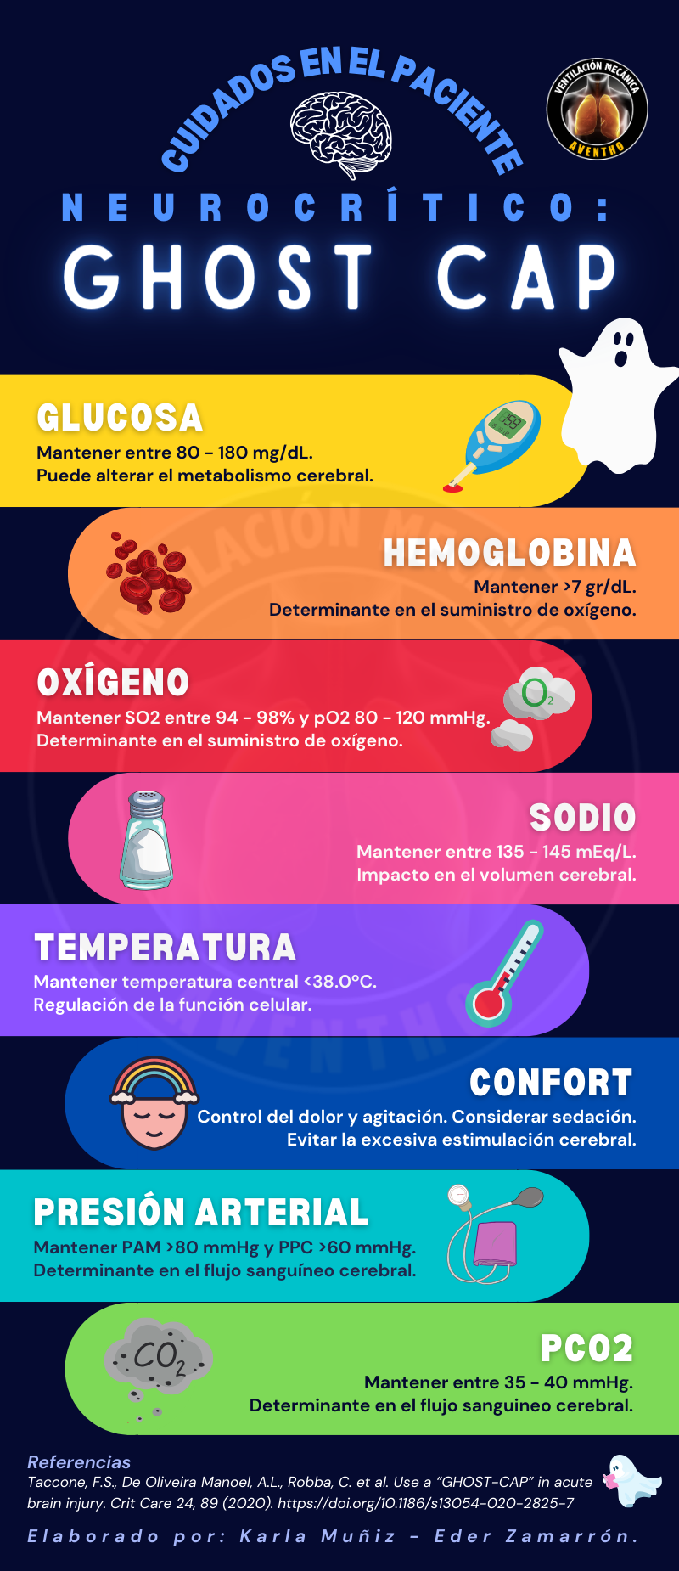
Manejo del paciente neurocrítico

Slide 37
Manejo del paciente neurocrítico

Slide 38
¿Cuál es la meta de PAM para una adecuada PPC?

Slide 39
¿Cuál es la meta de PAM para una adecuada PPC?
PAM 85 – 95 mmHg para una PPC 60 a 70 mmHg

Slide 40
Manejo del paciente neurocrítico

Slide 41

Manejo del paciente neurocrítico

Slide 42
Manejo del paciente neurocrítico

Slide 43

Manejo del paciente neurocrítico

Slide 44
Manejo del paciente neurocrítico

Slide 45
Manejo del paciente neurocrítico

Slide 46
Manejo del paciente neurocrítico

Slide 47
Manejo del paciente neurocrítico
Posterior a bolo SS 3%
Cloro 110
Potasio 4.67
Calcio 9.5
Fosforo 4.0
Sodio 148.30
Magnesio 2.07

Slide 48
Manejo del paciente neurocrítico

Slide 49
Manejo del paciente neurocrítico

Slide 50
Manejo del paciente neurocrítico

Slide 51
Manejo del paciente neurocrítico
¿Cómo dejamos la sedación? ¿A que RASS lo llevamos?

Slide 52
Manejo del paciente neurocrítico
¿Cómo dejamos la sedación? ¿A que RASS lo llevamos?
RASS -4 a -5
Propofol 1 a 4 mg/kg/hra

Slide 53
Manejo del paciente neurocrítico
¿Cómo dejamos la sedación? ¿A que RASS lo llevamos?
RASS -4 a -5
Propofol 1 a 4 mg/kg/hra
2 x 70 kg= 140 mg
140 mg / 10 mg= 14 ml/hra en BIC

Slide 54
Manejo del paciente neurocrítico

Slide 55
Manejo del paciente neurocrítico

Slide 56
Manejo del paciente neurocrítico

Slide 57
¿Cómo ajustamos el ventilador mecánico?

Slide 58
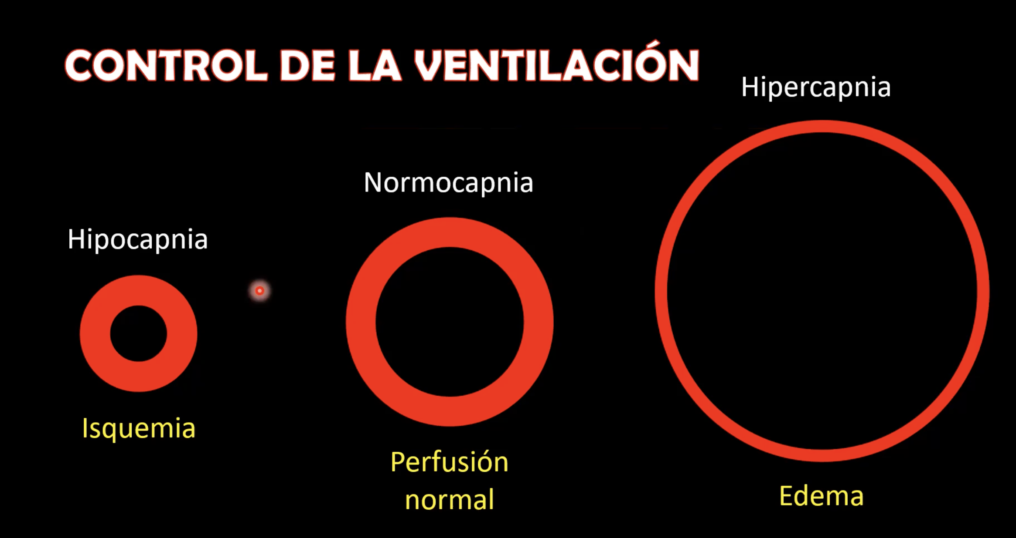

Slide 59
Ajuste del CO2 con la FR
FR ideal: CO2 actual x FR actual
CO2 ideal
FR ideal: 22 x 20
35
FR ideal: 13

Slide 60
¿Qué más podemos hacer por este paciente?

Slide 61
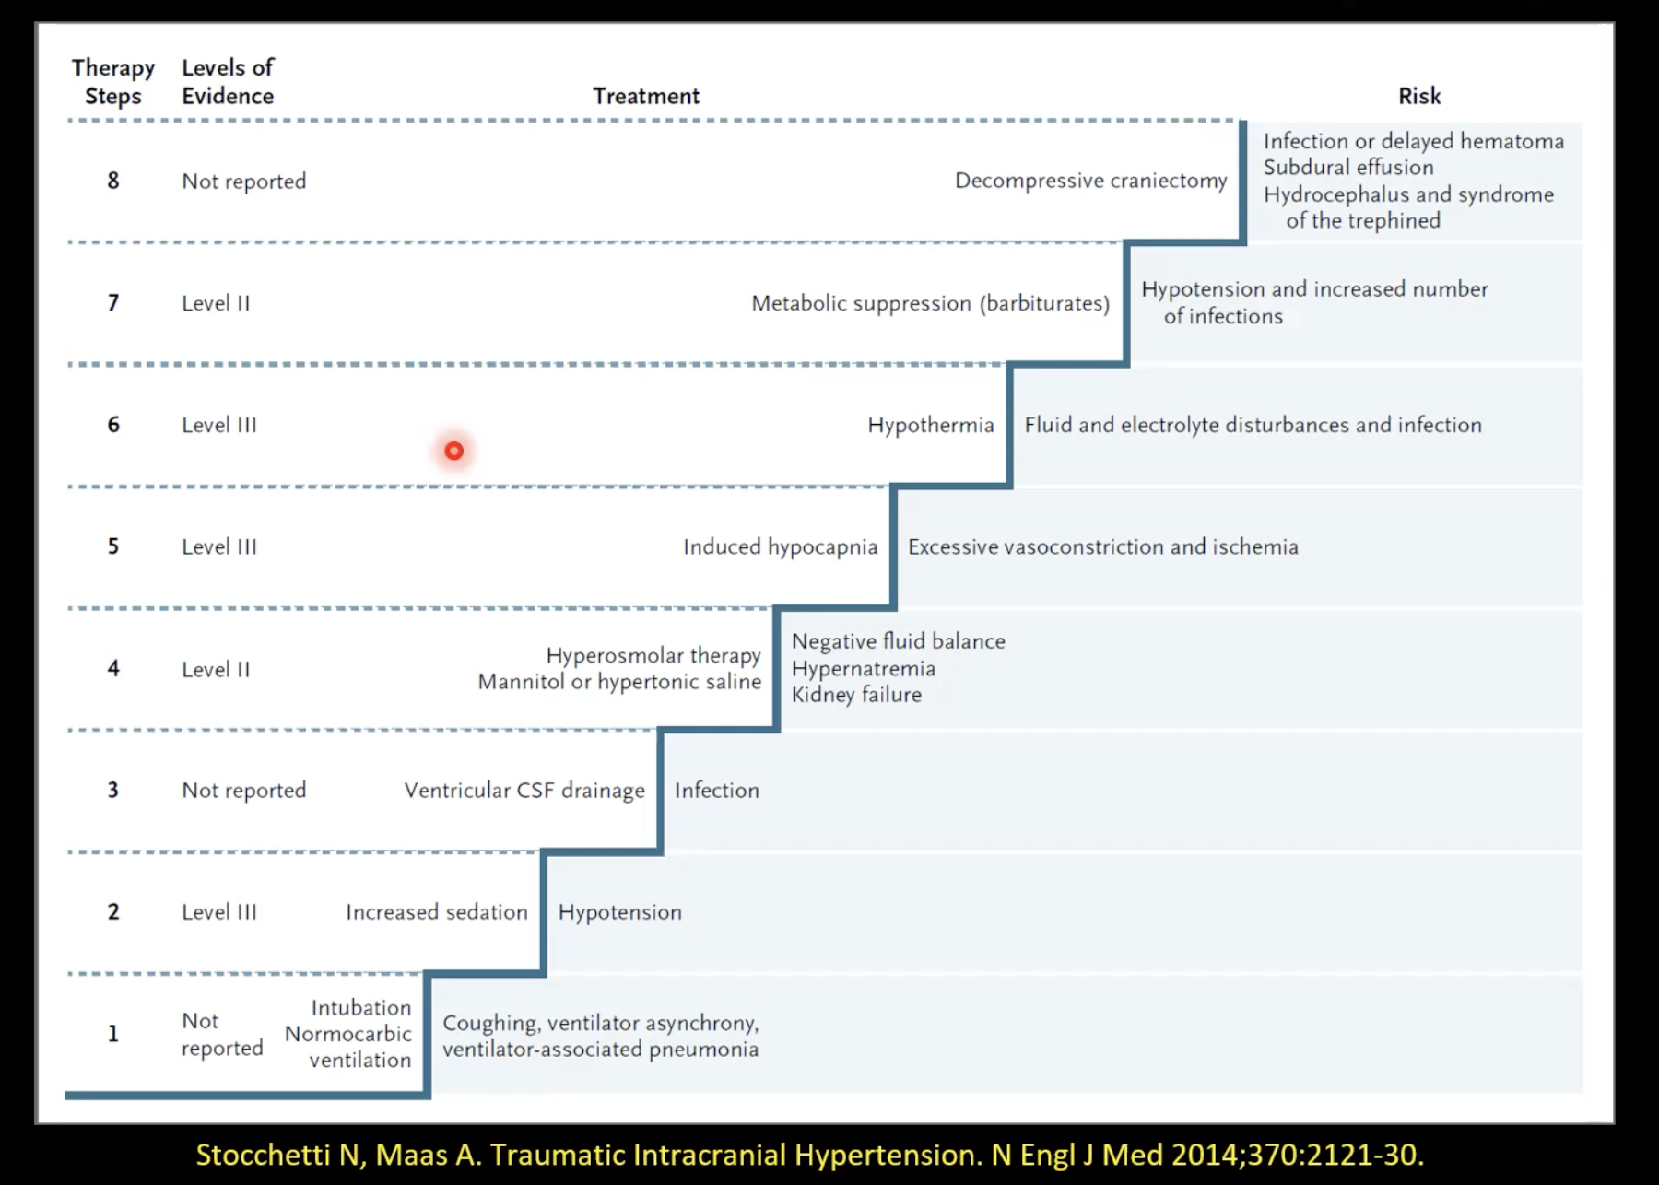
¿Qué más podemos hacer por este paciente?

Slide 62
Gasometría arterial: pH 7.34 pCO2 22 pO2 106
SO2 98%
HCO3 19.4
Lactato 1.5
EB -7.1

Slide 63
Biometría hemática:
Hb 14.1
Plaq 300
Leu 19.86
Neu 85.3%

Slide 64
Química sanguínea:
Glu 261
Urea 34.8
BUN 16.26
Creatinina 0.79

Slide 65
Electrolitos séricos:
Fósforo 4.5
Calcio 10.1
Cloro 102.1
Potasio 4.26
Sodio 141.5
Magnesio 1.86

Slide 66
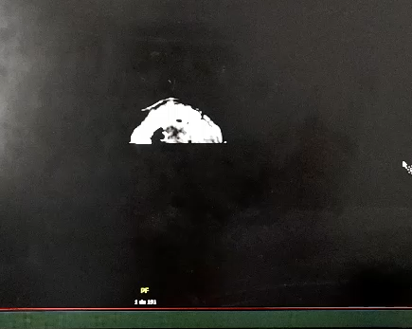

Slide 67
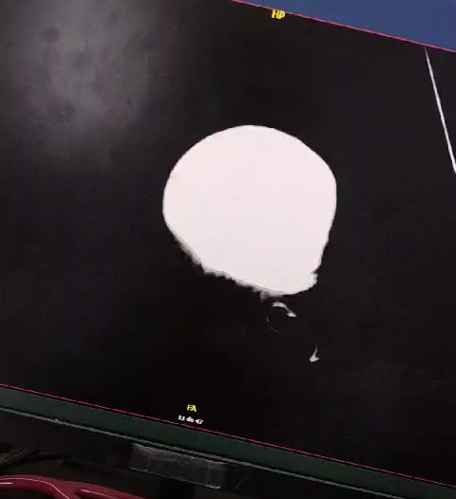

Slide 68
